Slide 1
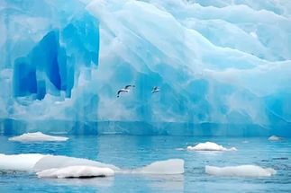
Муниципальное автономное дошкольное образовательное учреждение «Детский сад №122» г Саратов 2023
Краткосрочный проект
Срок реализации: февраль-март
Тема:«Животные Арктики и Антарктики» для воспитанников старшей группы
Воспитатели:
Емельяненкова Ольга Борисовна
Мирзабекова Ираида Султалиевна

Slide 2
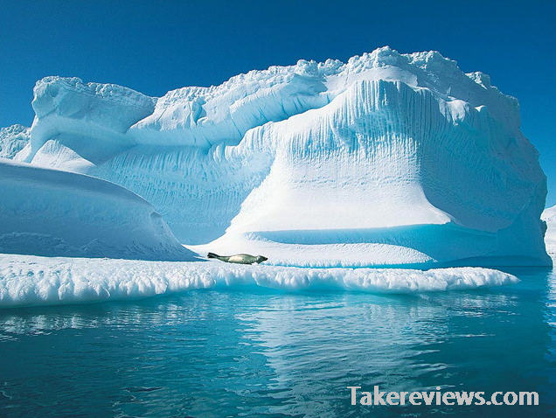
Где край земли и вечный холод,
И где сиянье в небе светит,
Где очень день полярный долог,
Живут там белые медведи
Они, гуляя средь торосов,
Умеют пищу отыскать,
Средь вьюг нещадных и морозов
легко умеют выживать.
У мишек белых теплы шубки,
И мех у мишек – не простой,
Не вреден холод мишкам жуткий,
Мороз не страшен им любой!

Slide 3
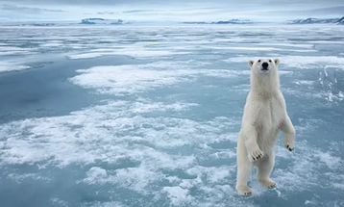
Тема проекта: «Животные Арктики и Антарктики».
Тип проекта: исследовательский, познавательно-творческий.
Участники проекта: дети старшей группы «Знайки», воспитатели, родители
Срок реализации: краткосрочный (февраль-март)
Актуальность проекта: возникла из интереса детей к животным, живущим на Крайнем севере.
Проблема: Недостаточные знания детей о том, какие же приспособления имеют животные Севера, позволяющие им пережить у себя на родине долгую и суровую зиму?

Slide 4
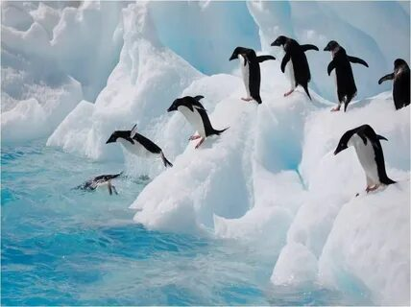
Цели проекта:
Цель проекта
Формировать у детей старшего дошкольного возраста представления о приспособлении животных Севера к зимним условиям существования.
Задачи проекта:
1. Формировать знания о том, что животные на Севере могут выжить только в том случае, если приспособятся к тяжелым зимним условиям.
2. Учить устанавливать связи между особенностями поведения и условиями среды обитания.
3. Развивать у детей познавательный интерес, желание получать новые знания.
4. Воспитывать стремление помогать зверям зимой.
5. Приобщать родителей к активному участию в реализации проекта.

Slide 5

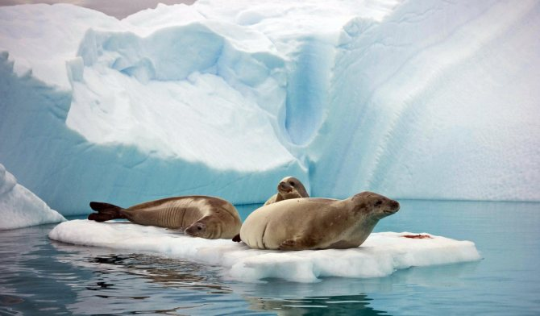
Ожидаемые результаты:
· Появление у детей желания общаться с природой и отражать свои впечатления через различные виды деятельности;
· Приходит понимание необходимости бережного и заботливого отношения к природе;
· Желание детей получить большую информацию о животных Крайнего Севера
Продукты проекта:
· Создание макетов «Животные Крайнего Севера»
· Создание рукописных книг о северных животных
· Изготовление альбома с рисунками детей «Животные севера»

Slide 6
Предварительная работа:
• Выставка книг с иллюстрациями, информацией о животных Севера, используя интернет, детские энциклопедии.
• Подбор познавательной литературы, загадок, стихотворений, выставка поделок, рисунков.
Подготовка презентации «Животные Арктики и Антарктики».
Подготовительный этап:
•Создание проблемной ситуации: Что мы знаем и что мы хотим узнать о животных Крайнего севера?
•Постановка исследовательской задачи: как мы будем получать информацию?
•Составление плана работы.
•Информирование родителей о разработке проекта.

Slide 7
Системная паутинка к проекту
Познавательное развитие Просмотр презентации «Где живут белые медведи» НОД «Путешествие на Север», «Знакомство детей с климатом и природой Арктики и тундры». Исследовательская деятельность: Почему животные на Крайнем севере не мерзнут?
Тема проекта: «Животные Арктики и Антарктики»
Социально-коммуникативное Рассматривание картин, альбомов, книг, журналов с иллюстрациями о животных Севера. Дидактические игры «Кто лишний», «Опиши животное по схеме», «Большой маленький», «Разрезные картинки – Животные севера». Выставка книжек раскладушек с информацией, стихами, загадками о животных холодных стран.
Художественно-эстетическое развитие Аппликация «Белый медведь». Рисование «Северные олени». Лепка «Белый медведь». Макеты «Обитатели Севера». Выставка рисунков «Животные севера».
Речевое развитие Чтение сказок: «Почему олень быстро бегает?» «Отчего у белого медведя чёрный нос?». Загадки, стихи о животных севера. Чтение рассказов Г.Снегирёва «Пингвиний пляж», «Отважный пингвинёнок», «К морю»,«Белёк».Познавательн ые беседы: «Что мы называем Севером?»,«Какие животные и птицы обитают в Арктике и тундре?».
Физическое развитие Подвижные игры: «Важенка и оленята», «Белые медведи», «тюлени»

Slide 8
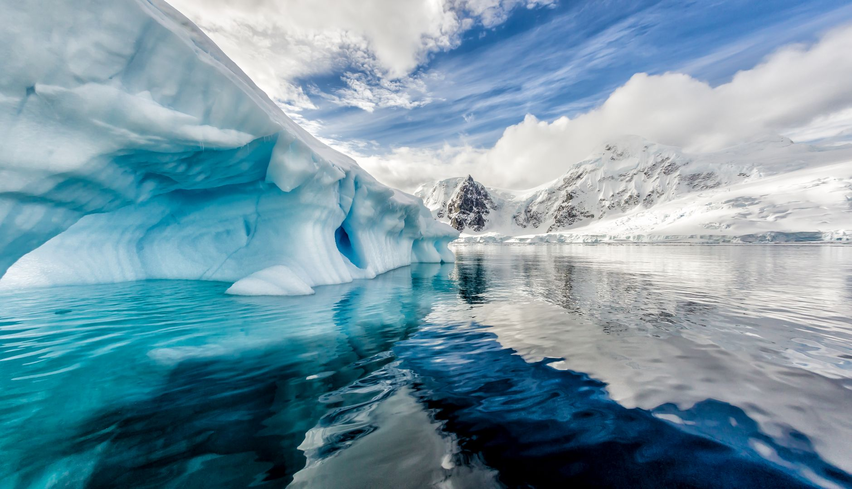
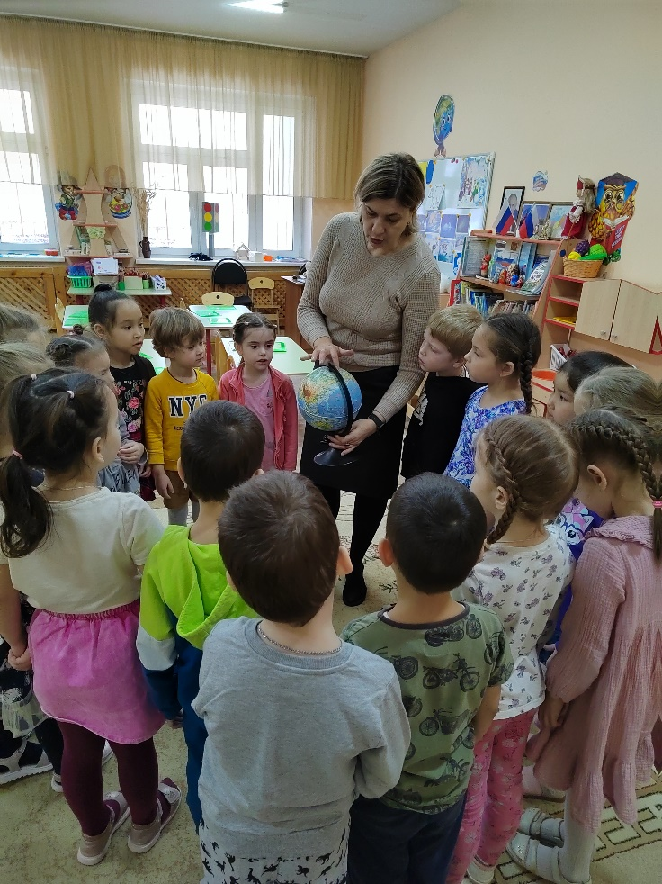
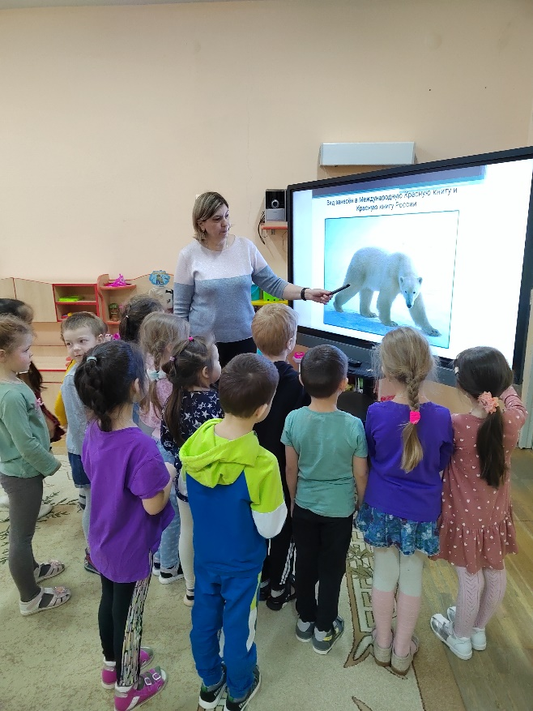
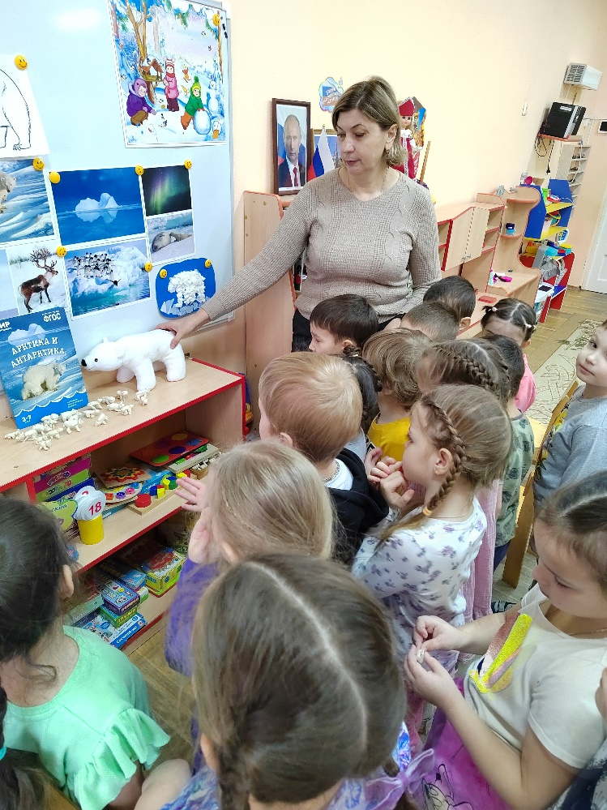
Познавательная деятельность

Slide 9
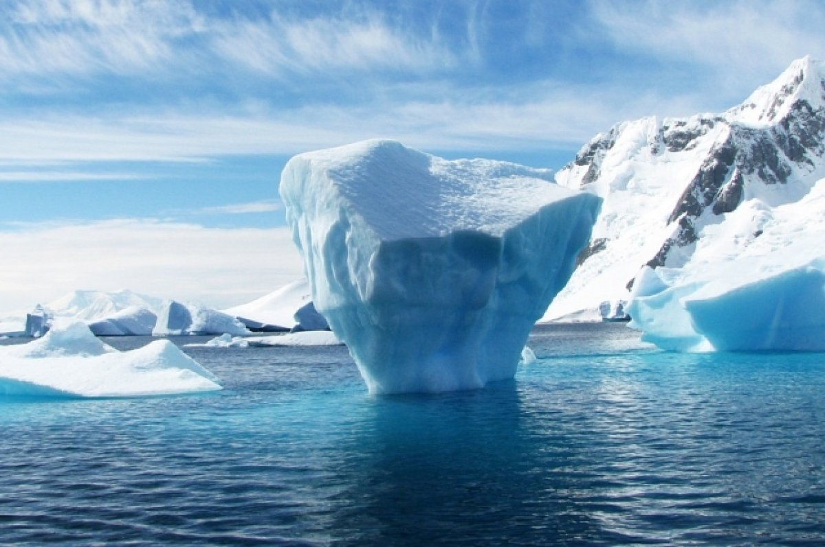
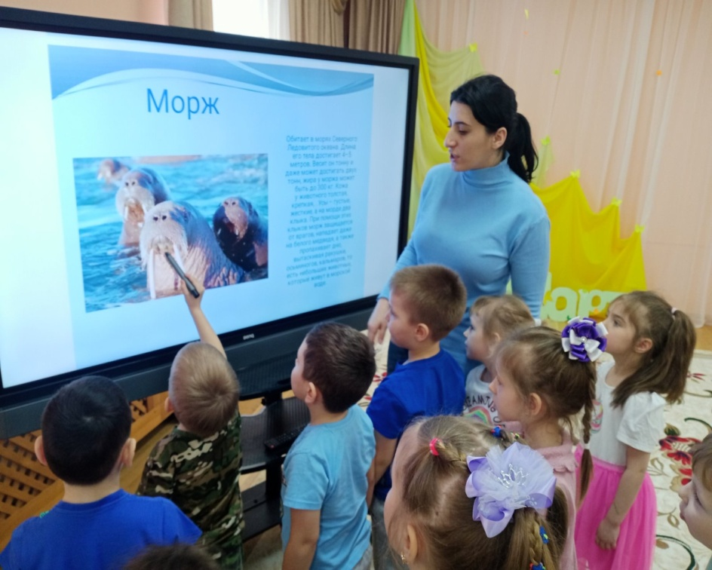
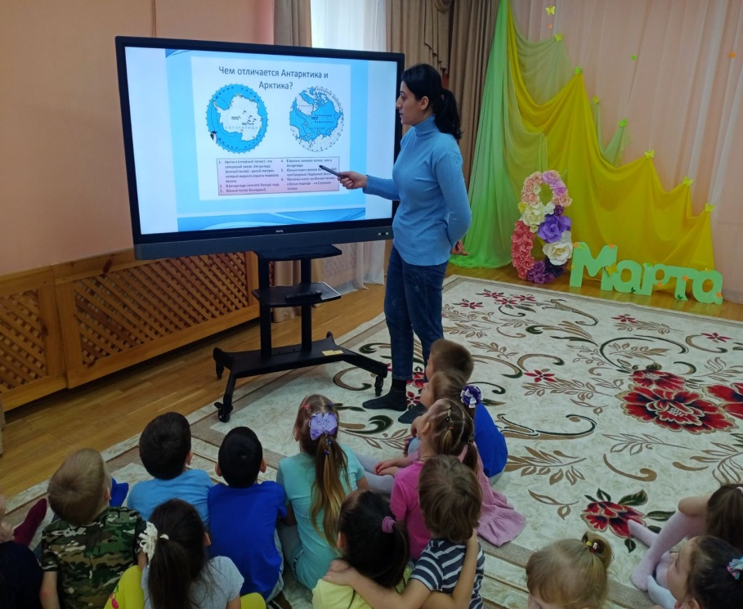

Познавательная деятельность

Slide 10
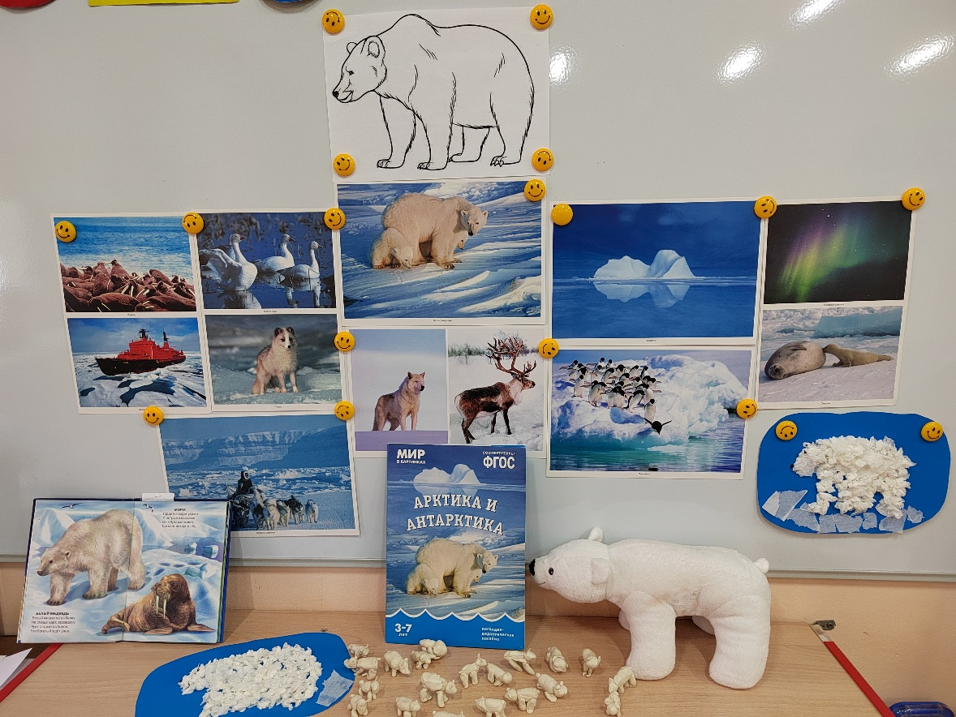
Организация предметно-пространственной развивающей среды, ориентированной на ребёнка
Для того, чтобы дети «погрузились» в тему проекта, в группе была создана предметно- развивающая среда, которая способствовала развитию исследовательской, поисковой , творческой и самостоятельной деятельности ребёнка и позволяла ему найти ответы на интересующие вопросы.

Slide 11
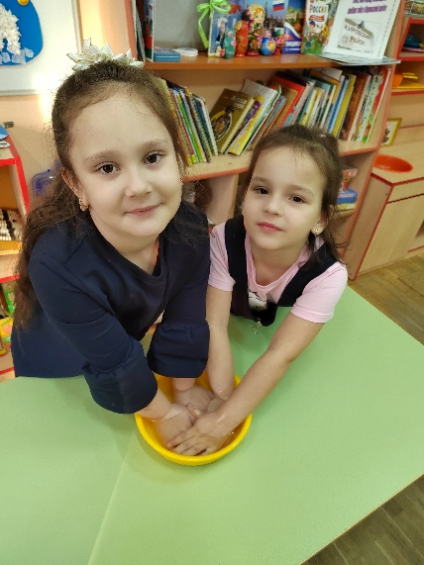
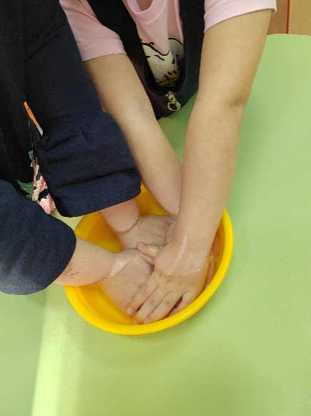
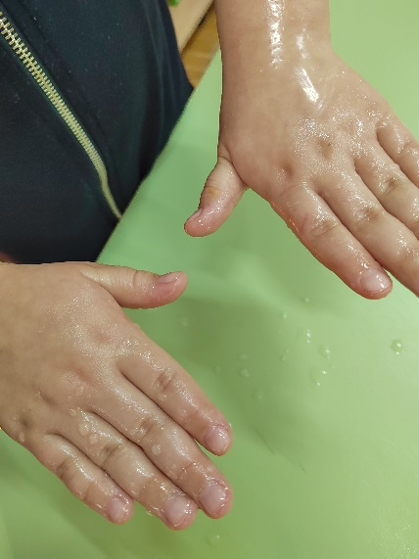
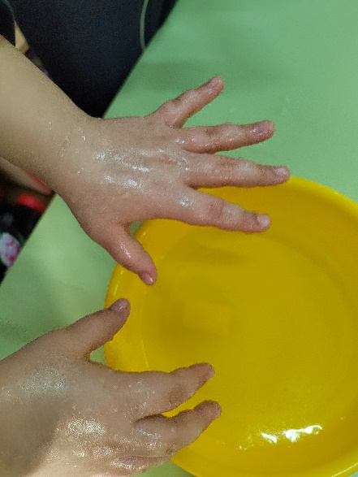
Опытно-экспериментальная деятельность "Почему мех у медведей не намокает?"
А почему северные животные не покрываются льдом, ведь они вылезают из воды на такой сильный мороз? Чтобы понять, как животные приспособились к таким условиям мы решили провести опыт:
Сухая рука, опущенная в воду, стала мокрой
Рука смазанная жиром – покрылась капельками воды. Легко встряхнув рукой мы их удалили
Вывод: Шерсть и кожный покров покрыты тонким слоем животного жира и поэтому они не намокают. Животные в Арктике не замерзают, т. к. им достаточно хорошенько встряхнуться, и они становятся сухими, и не покрываются слоем льда

Slide 12
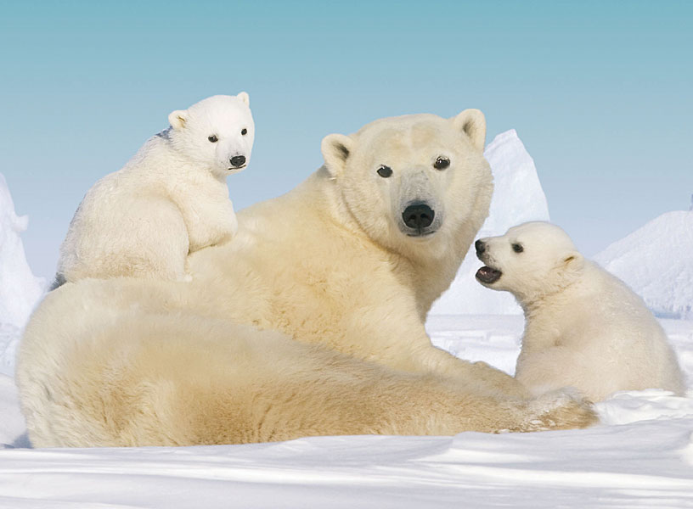
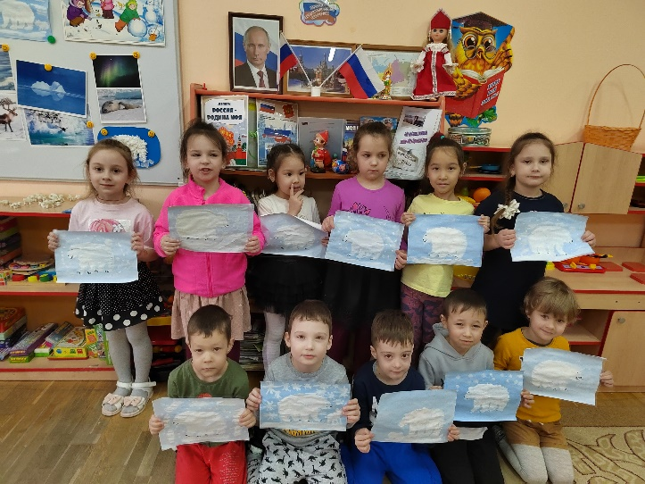
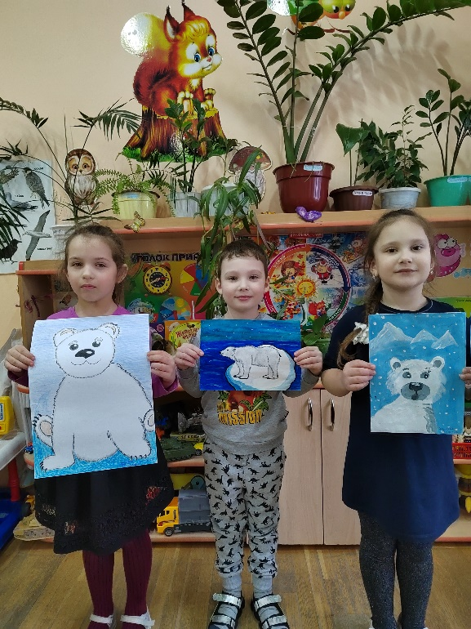




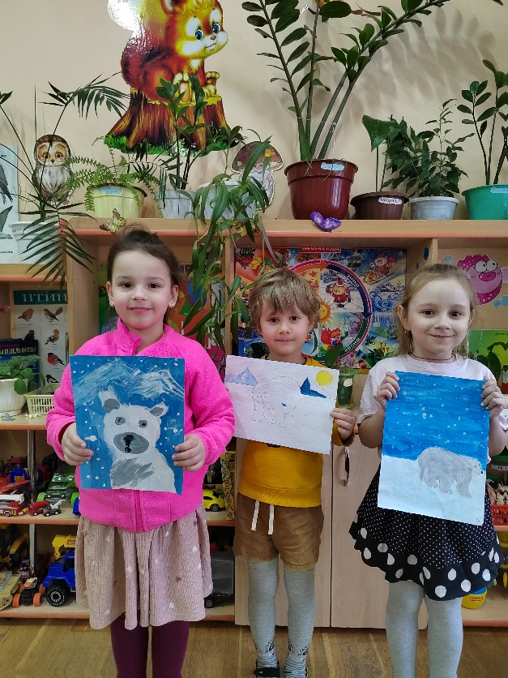
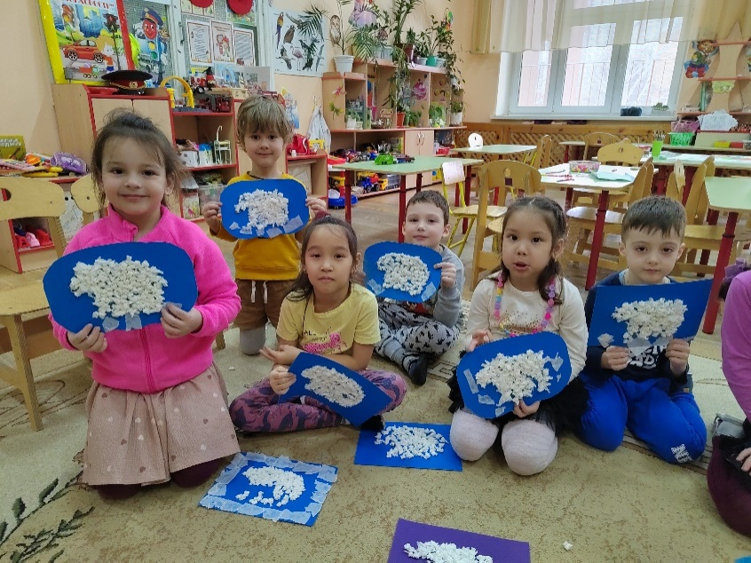
Продукты детской деятельности

Slide 13
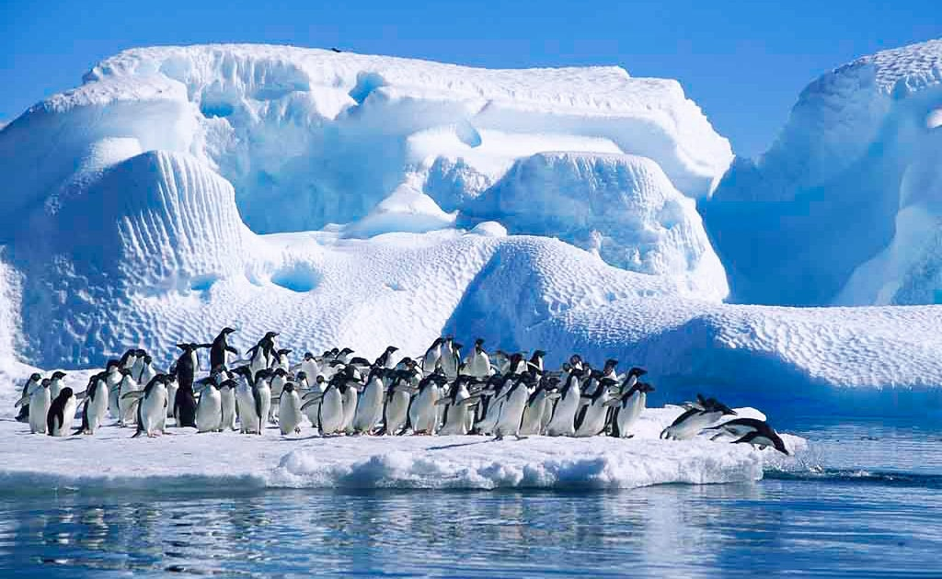
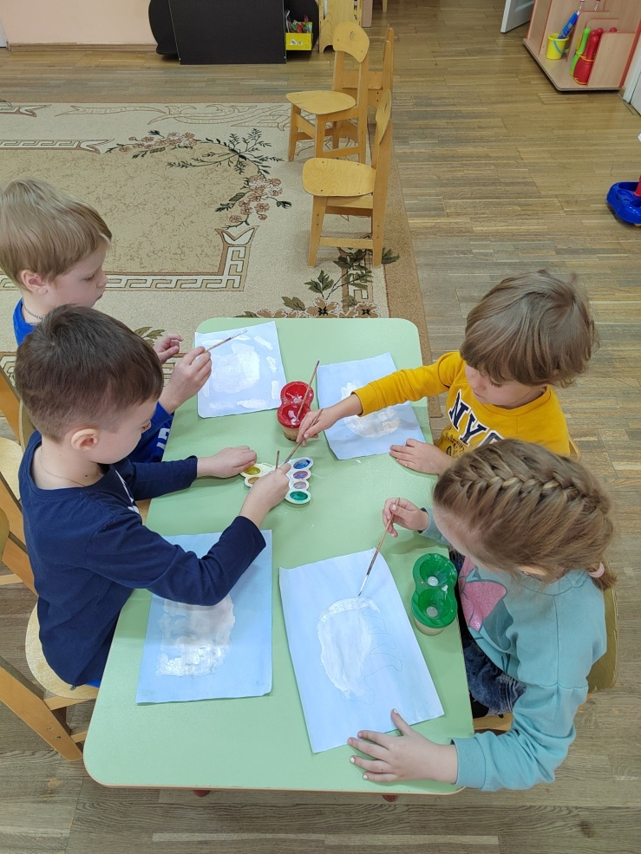
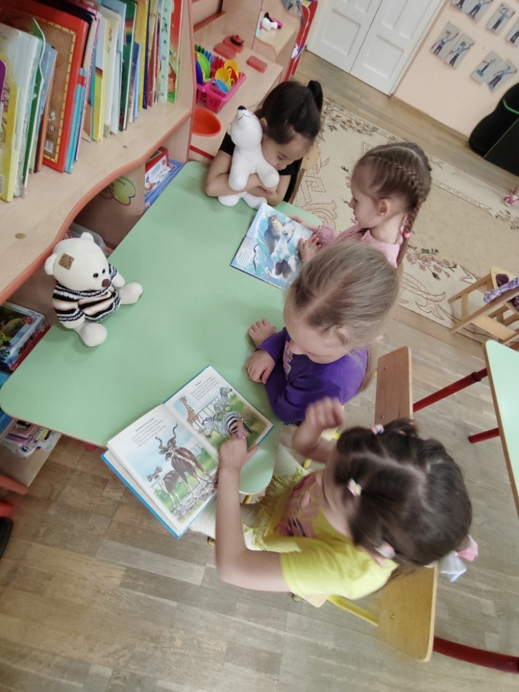
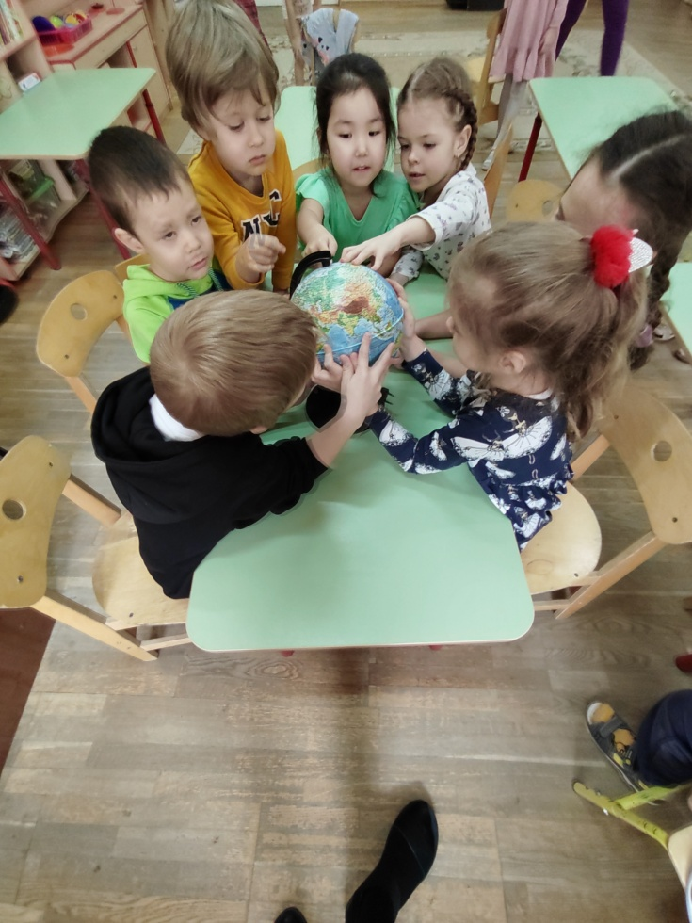
Самостоятельная деятельность

Slide 14
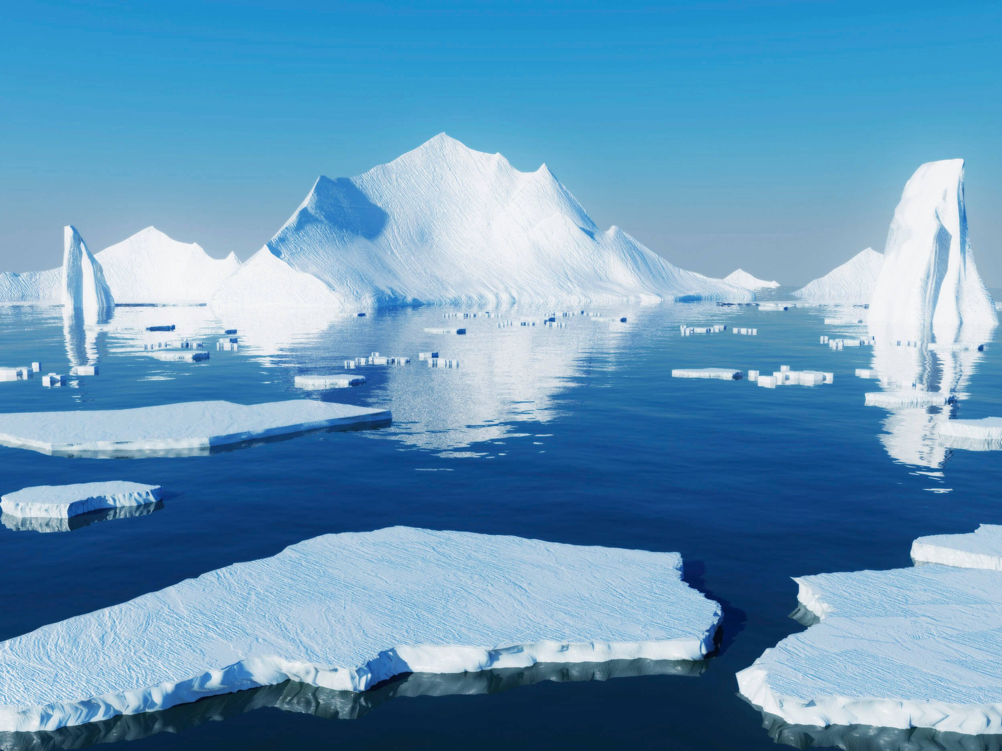
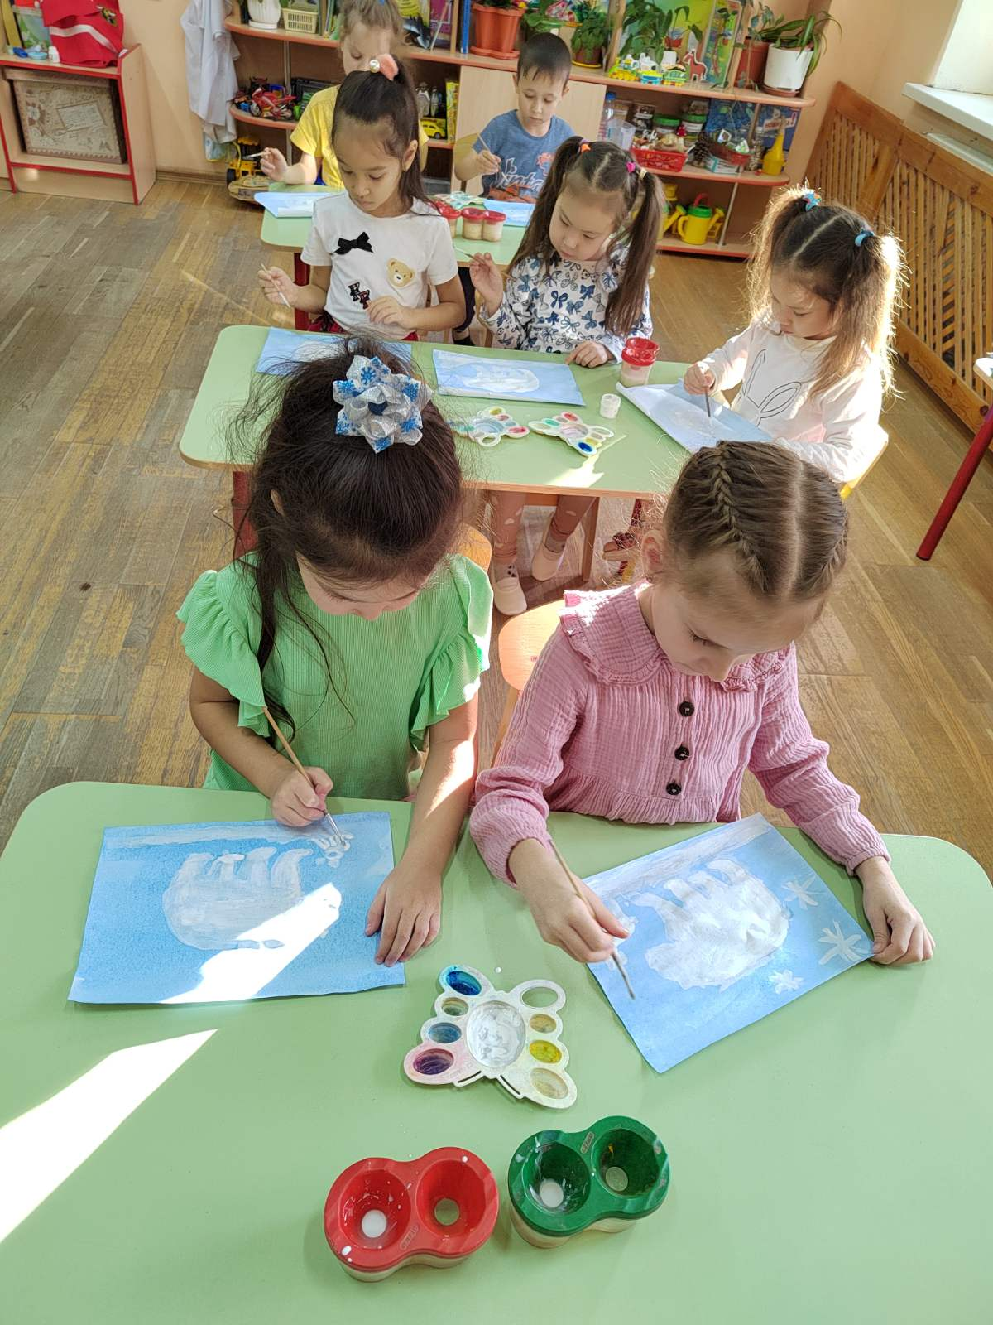
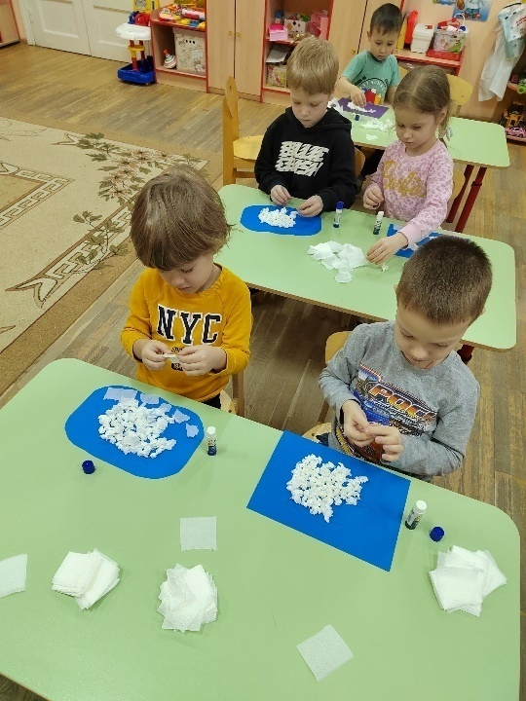
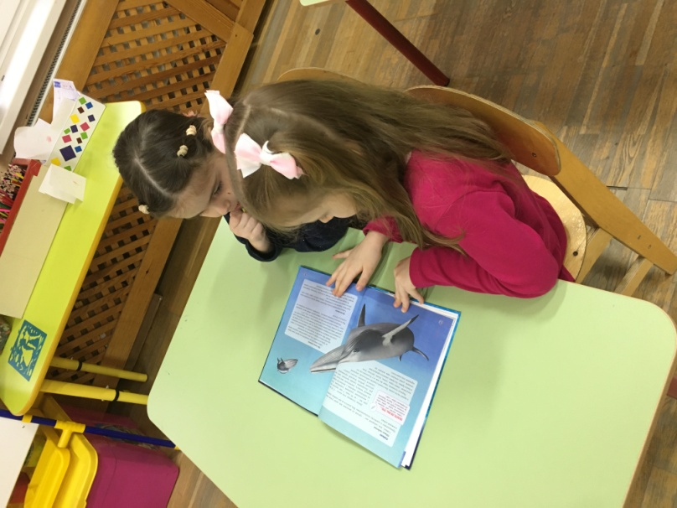
Самостоятельная деятельность

Slide 15
Работа с родителями
• Беседы с родителями на тему «Рассказываете ли вы своему ребенку о Северном полюсе?»
• Папка-передвижка «Жизнь животных на Северном полюсе»
• Библиотека для родителей: книги о природе, диких животных, статьи о воспитании доброты в детях
• Изготовление рукописных книг о северных животных. Родители активно включились в работу над проектом, читали детям сказки, рассказы о северных животных, смотрели познавательные передачи то теме проекта. Используя интернет, детские энциклопедии, художественную литературу подбирали иллюстрации, информацию для оформления рукописных книг.

Slide 16
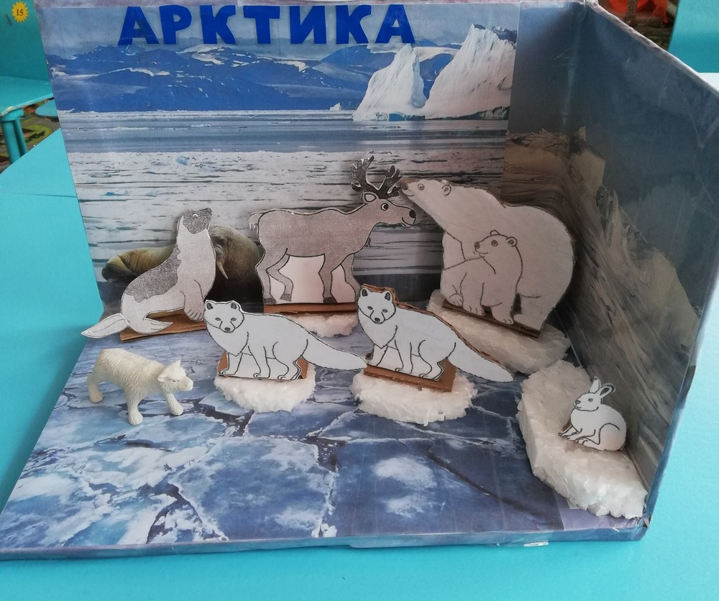
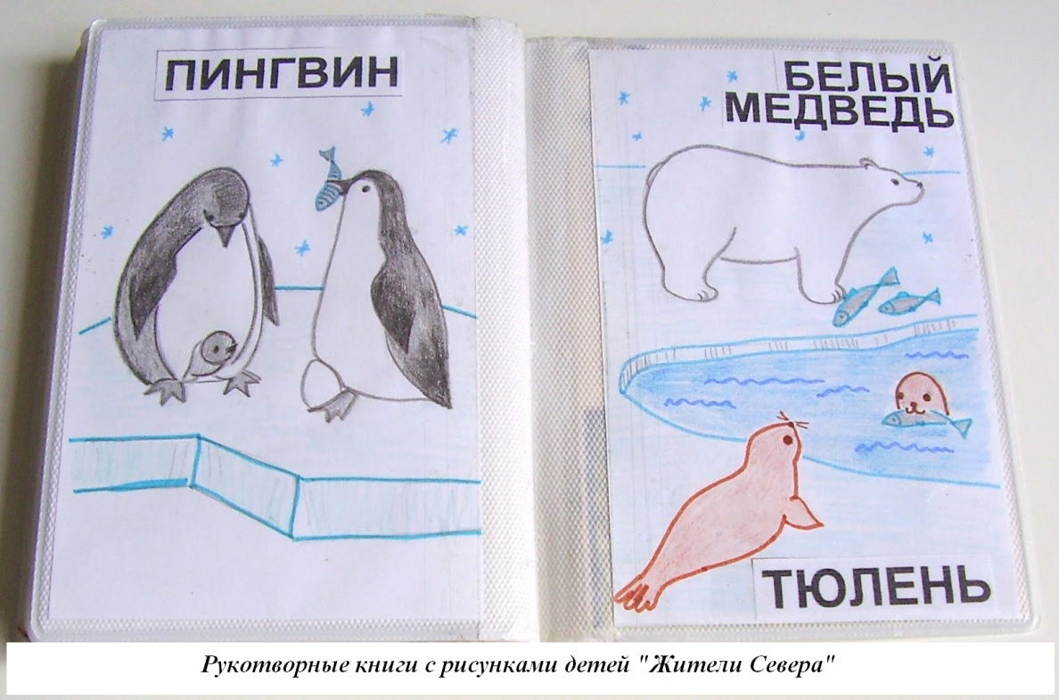
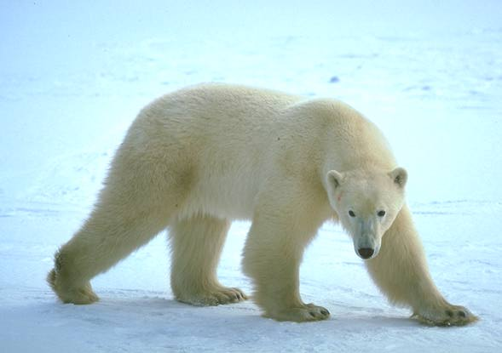
Спасибо за внимание!
Результаты проекта
Макет «Арктика»
СПАСИБО ЗА ВНИМАНИЕ!

